Slide 1

基于B/S架构的
在线数独对战平台
B/S
在线
数独对战
平台
主讲人：张鑫
G02

Slide 2
01
选题背景

Slide 3
目录
01
选题背景
02
市场调研
03
模块介绍
04
项目架构
05
其他

Slide 4
01
选题背景
是一种运用纸、笔进行演算的逻辑游戏。
数独爱好者们除却独自游戏以外，并没有一个很好的在线平台。
01
02
04
03
比赛，满足多人竞技需求。
对于大部分人来说学习数独只能自己摸索，通过这个平台可以让初学者学习大佬的解题方法，从而更进一步。

Slide 5
02
市场调研

Slide 6
02
市场调研
本次调研总共参与人数100
参与人员基本为浙大城市学院计算分院的学生以及小组成员的个别高中同学

Slide 7
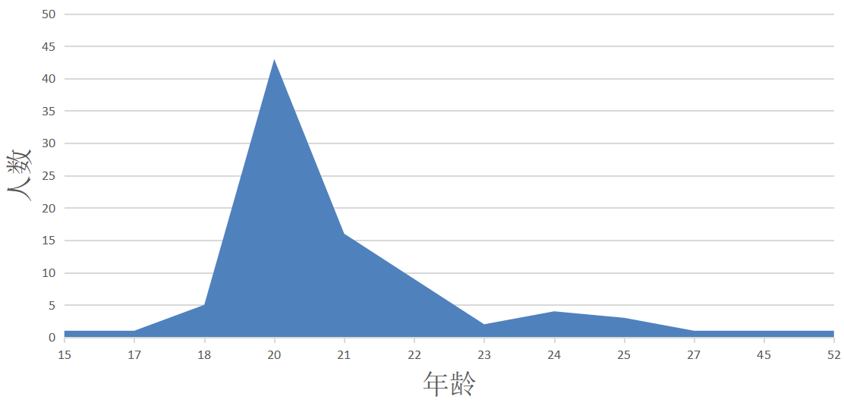
02
市场调研
年龄分布

Slide 8
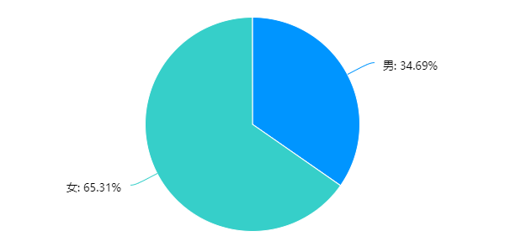
02
市场调研
性别比例

Slide 9
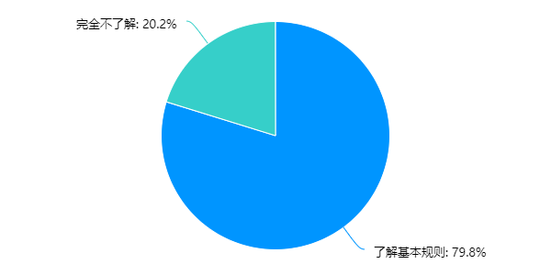
02
市场调研
对数独的了解比例

Slide 10
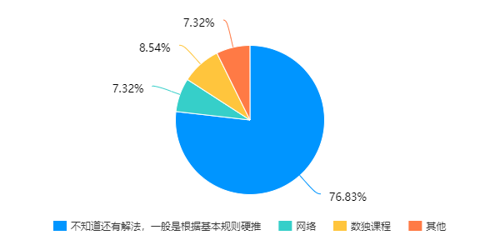
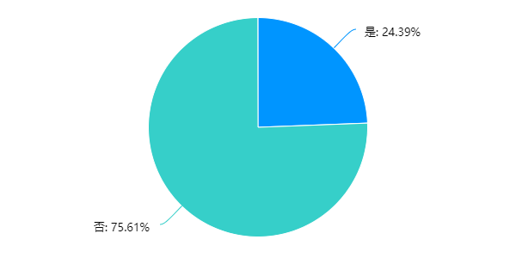
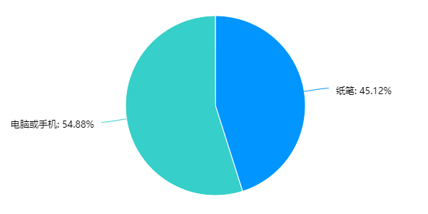


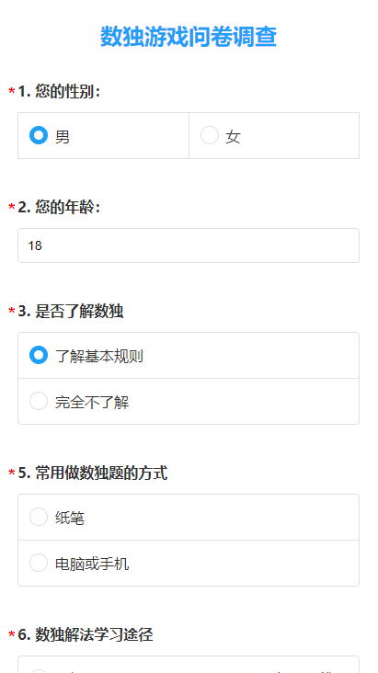
02
市场调研
数独解法学习途径
是否想同其他数独爱好者同台竞技
做题方式
做题
解法
竞技

Slide 11
02
相似网站
一位参与调研的用户给我们了提供了有着相似功能的网站：https://www.oubk.com/
本网站仅提供了数独题目、比赛房间
并无解法和排位等模块

Slide 12
02
结论
在调研中我们可以发现：
超过50%的用户是使用电脑或手机来玩数独游戏的
有24%的用户是希望能与其他玩家同台竞技的
有76%的用户的做题方式较为简单，且未使用高级解法
相似功能的网站也已存在，但无解法分享功能以及竞技排位功能，导致很多数独爱好者没有一个统一的平台。

Slide 13
02
选题
为数独爱好者提供一个同时支持对战、解法分享及竞技排位的在线数独对战平台（OURSUDUKU），方便爱好者们就任何问题进行“友好”交流。
Multi-person Mode
Our game supports all.
Double Mode
Solo Mode

Slide 14
02
选题可行性分析
在线对战平台的整体框架实现有：B/S和C/S
B/S ^{[1]}
全称为Browser/Server，即浏览器/服务器结构
优点：浏览器界面，无需升级，框架丰富
缺点：跨浏览器不方便，界面不如C/S好实现
C/S
客户机/服务器模式
优点：界面丰富，响应快，安全性高
缺点：适用面窄，限制性高，维护成本高

Slide 15
02
选题可行性分析
本小组成员在大二短学期时曾使用JDBC实现过一个简单的自由行客户端，且曾修过web网页程序设计，对HTML等vue.js基础知识略有掌握，组内还有现役acm成员可以实现一些比较复杂的算法。
综上，我们选择以B/S架构实现一个在线数独对战平台。

Slide 16
03
模块介绍

Slide 17
03
模块分述
题目练习模块
数独解法模块
有/无候选数模式
计时功能
颜色标记*
玩家分享解法（论坛）
解法展示
天梯排位模块
自由出题模块
榜上信息展示
指定挑战
新建题目
题目悬赏
在线对战模块
用户及系统
多人比赛
随机1v1
好友对战
用户信息；用户关注
题目管理；比赛管理
排名管理；解法管理。

Slide 18
03
可行性分述
做题界面
操作可行性
做题界面是数独对战平台的根本。
技术可行性
可用vue.js实现一个9*9的方格模块，每个方格可默认填数字或空白可填。候选数模式的实现，可以通过实现一个9*9*9的三维数组，表示（i，j）位置是否可以填数字k。

Slide 19
03
可行性分述
对战模块
操作可行性
根据用户调研显示，某些大神级玩家希望通过对战的方式来提升自己的数独技巧。
技术可行性
服务器端通过并发的方式，实时记录每个用户的做题进度，且实时更新在比赛界面上。

Slide 20
03
可行性分述
出题模块
操作可行性
用户可以通过出题悬赏来提高排名且提升自己的数独技巧能力。
技术可行性
用户新出的题目不一定是有解的，服务端可通过回溯算法判断一道数独题是否有解。

Slide 21
04
项目架构

Slide 22




04
项目架构
Vue.js ^{[2]}
UI
SpringBoot ^{[3]}
后台
Tomcat
服务器
数据库
Mysql

Slide 23







04
开发工具
界面设计
版本控制
环境控制

Slide 24
05
其他

Slide 25



05
总体分工
刘羽佳 31801324
项目分工：项目经理；界面设计；前端开发
PPT分工：制作PPT
所占比例：35%
张鑫 31801332
项目分工：架构师；DBA；系统管理员；测试员
PPT分工：主讲人，PPT修改
所占比例：35%
潘言 31801024
项目分工：开发组长；产品设计；后端开发
PPT分工：搜集资料
所占比例30%

Slide 26

05
分工细则
刘羽佳 31801324
此次分工：选题、项目功能策划、PPT制作+修改
给分：87/100
张鑫 31801332
此次分工：选题、项目功能细化、需求调研、可行性分析、PPT修改+主讲
给分：89.2/100
潘言 31801024
此次分工：选题、项目功能细化、资料查询
给分：80.6/100

Slide 27
05
评分算法
评分人\被评分人 | 刘羽佳 | 张鑫 | 潘言
刘羽佳（组长） | 85 | 90 | 80
张鑫 | 90 | 90 | 80
潘言 | 85 | 86 | 83
组长打分配比：组员A 0.4 / 组员B 0.4 / 自评 0.2
组员打分配比：组长 0.6 / 另一组员 0.2 / 自评 0.2
本次得分：刘羽佳=85*0.2+90*0.4+85*0.4=87
张鑫=90*0.6+90*0.2+86*0.2=89.2
潘言=80*0.6+80*0.2+83*0.2=80.6

Slide 28

05
组长总结
这是我们第一次从选题方向到市场调研再到功能模块都自己商定的小组活动，总的来说大家完成不错。
过程中，我们不断的遇到问题、解决问题，再遇到新的问题；而每一步都是组内成员共同商议的结果。
希望接下来的合作也依旧愉快。

Slide 29
05
参考
参考资料
[1]张文涛,常红星.基于ASP.NET的B/S架构下的项目管理系统的网络安全模式设计[J].计算机科学,2008(02):101-103+108.
[2]朱二华.基于Vue.js的Web前端应用研究[J].科技与创新,2017(20):119-121.
[3]张峰.应用SpringBoot改变web应用开发模式[J].科技创新与应用,2017(23):193-194.
参考网站
https://www.oubk.com/

Slide 30
MANY THANKS !
OURSUDOKU
G02
G02
项目经理：刘羽佳
联系电话：13588347013
邮 箱 ：31801324@stu.zucc.edu.cn

